Slide 1

Rubén Pacheco Matas
Román Pastushenko

Slide 2
ÍNDICE
¿Qué es Future Connections?
Nuestro recorrido por la empresa
Herramientas utilizadas
¿Qué hemos aprendido?
Esta es nuestra opinión

Slide 3

¿ Qué es future connections?
Proveedor de servicios y soluciones innovadoras en el nuevo entorno de las tecnologías convergentes.

Slide 4
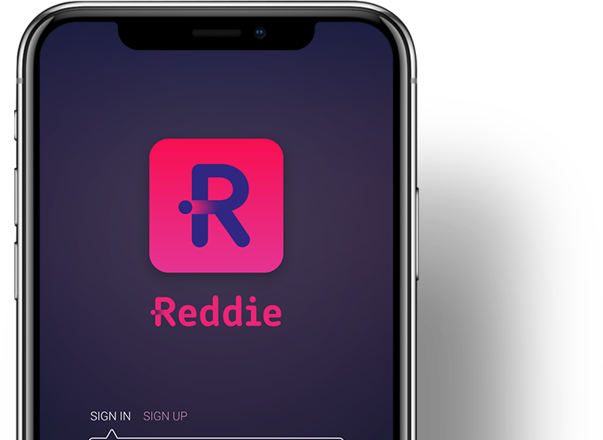


Slide 5
NUESTRO RECORRIDO

Slide 6


1
Primera semana
+

Slide 7



2
segunda semana
New
` Nachophone ´
->

Slide 8


3
tercera semana
+25h

Slide 9

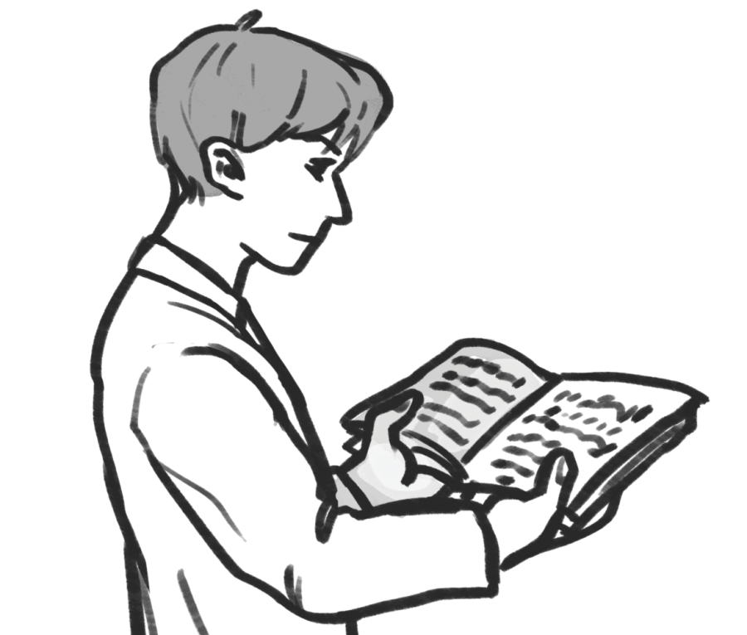
4
cuarta semana
+

Slide 10

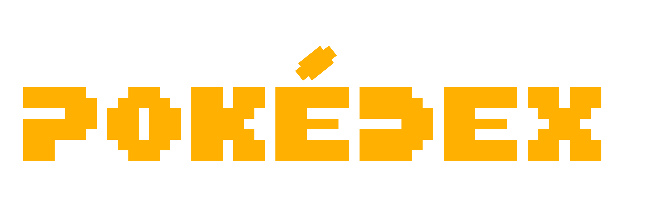

5-6-7
semanas
+

Slide 11

8
octava 5 semana

Slide 12












Herramientas utilizadas

Slide 13
¿qué hemos aprendido?

Slide 14
programacion
´

Slide 15
Bases de datos

Slide 16

Lenguaje de marcas

Slide 17
Entornos de desarrollo

Slide 18
Sistemas informaticos
´

Slide 19
Esta es nuestra opinión

Slide 20
Gracias
Por
La
Atencion
prestada
´

